Slide 1
Arte e identidad, representaciones de lo nacional
Módulo 2 “Racismo y xenofobia en México”
Sesión 2.2 “El racismo científico del siglo XIX”

Slide 2
1. Arte Colonial S. XVI - XIX
Contexto/Pistas
El Nuevo Mundo despertó y alimentó las fantasías de los europeos quienes en la pintura y otras artes y ciencias, exotizaron la vida, la población, las costumbres y la naturaleza de América.
La devoción a la virgen de Guadalupe fungió como un factor de identidad que hacía al novohispano un pueblo privilegiado por la providencia.
Los cuadros de castas, además de las costumbres, oficios y mezclas de “razas”, festejaban primero la diversidad, para después retratar, hacia 1760, las jerarquías sociales.

Slide 3
1. Representación de América como salvaje devoradora de hombres, siglo XVI.

Slide 4
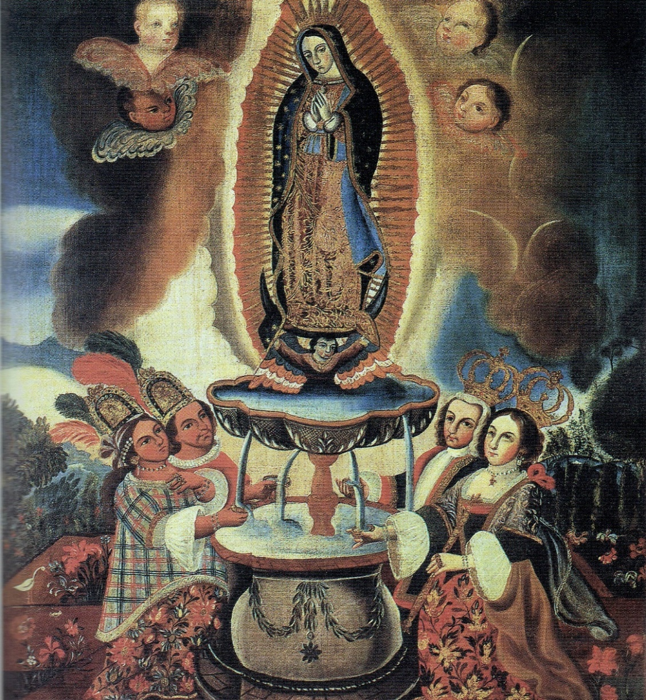
2. y 3. Pinturas que celebran el patronato de la Virgen de Guadalupe sobre el reino de la Nueva España, ca. 1740.

Slide 5
4. Francisco Clapera, 1785, De mulato y española, Morisco

Slide 6
5. Miguel Cabrera, 1763, De español y negra, Mulata

Slide 7
6. Luis de Mena, 1750, Pintura de castas

Slide 8
Arte en el Estado nacional liberal (1871-1911)
Contexto/pistas
Con el triunfo de los liberales en la Guerra de Reforma y la Intervención francesa, se consolidó el Estado nación liberal mexicano.
La pintura académica retomó algunos hitos de la historia antigua de México para exaltar una identidad nacional con profundas raíces históricas al comparar la antigüedad mexicana con la antigüedad clásica europea. Indígenas y paisajes se vuelven alegorías de la nación.
Sin embargo, ambos son más un ornamento que un actor relevante. Cuando se habla de los indios positivamente es por referencia al pasado mesoamericano, nunca al tiempo presente.
Esta es la dicotomía “indio vivo/indio muerto”

Slide 9
7. José Obregón, El descubrimiento del pulque, 1869.

Slide 10
8. Rodrigo Gutiérrez, El Senado de Tlaxcala, 1875

Slide 11
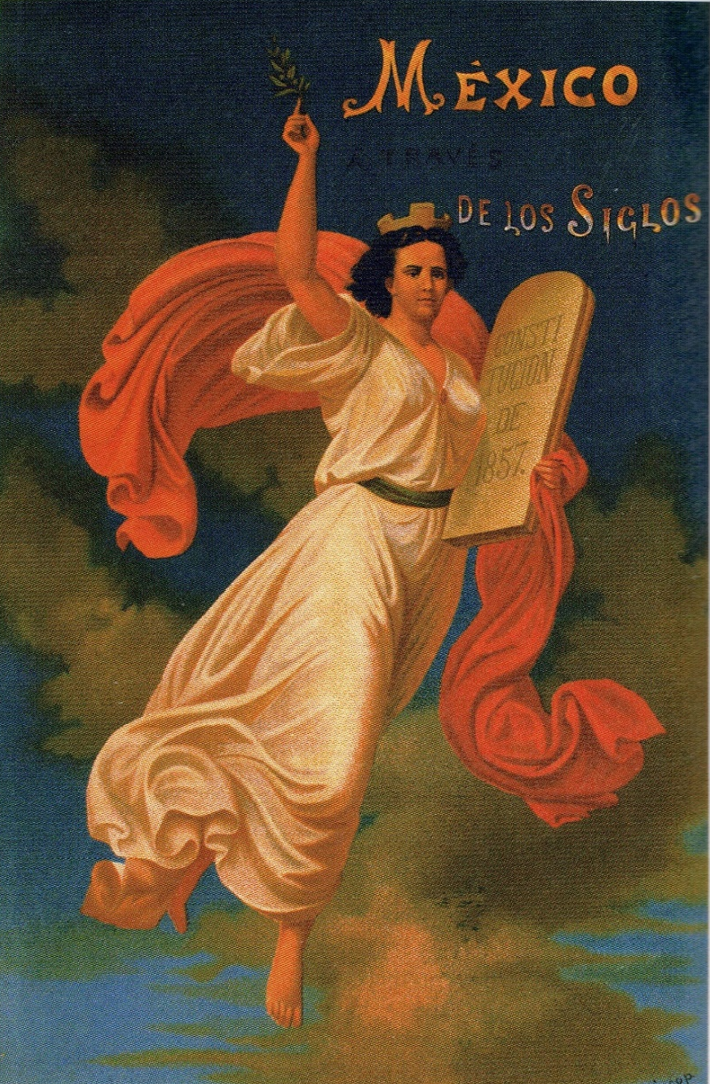
9. y 10. Frontispicios del primer y del quinto volumen de Riva Palacio, México a través de los siglos, 1884-1889

Slide 12
11. Dibujo y grabado de Casimiro Castro. Portada del libro México y sus alrededores (1889)

Slide 13
12. Estampa coloreada que circuló como recuerdo del Centenario de la Independencia. Tomada de la colección Carlos Monsiváis.

Slide 14
Arte posrevolucionario (1911-1968)
Contexto/Pistas
Como expresión de un régimen, el arte posrevolucionario buscó centrar la mirada en lo indígena y popular para plasmar las “grandes hazañas del pueblo mexicano” en un arte didáctico y propagandístico.
El muralismo mexicano enfatizó un discurso político ideológico revolucionario que constantemente usó espacios públicos del Estado (escuelas, mercados, clínicas de salud, ayuntamientos, etc.) como una forma de difusión de las ideas revolucionarias.
En ese sentido los indígenas, camuflados en lo popular, dejan de ser un ornamento o una evocación al pasado y adquieren protagonismo.

Slide 15
13. Saturnino Herrán, La leyenda de los volcanes, 1910

Slide 16
14. Diego Rivera, Paisaje Zapatista, 1913, París

Slide 17
15. José Clemente Orozco, Cortés y Malitzin, 1924. Escuela Nacional Preparatoria, San Ildefonso, D.F. Detalle
“Para le elites posrevolucionarias, la definitiva unión y pacificación del país tenían una única opción: la educación federal y el mestizaje. José Clemente Orozco no se ocupaba todavía de la primera consigna (como lo hacía Rivera en la Secretaría de Educación), pero sí ilustró la segunda. La totalidad de los muros que circundan la escalera contienen una gigantesca alegoría sobre la integración racial. El lugar central fue reservado para representar su génesis Cortés y la Malinche. A diferencia de otras obras de Orozco, ésta no deja dudas de su tema al exaltar el color de las carnes en los cuerpos desnudos. Tampoco sobre la dificultad del proceso: la imagen fue enmarcada por un fúnebre cortinado negro y un maguey mutilado; el occidental no oculta el dominio sobre la mujer, mientras que a sus pies se observa a un indígena muerto. Para el artista el mestizaje, aunque necesario, no podía constituir una unión feliz.”, en Briuolo, Diana “José Clemente Orozco: Al servicio de la educación y su arquitectura.” P. 112-127

Slide 18
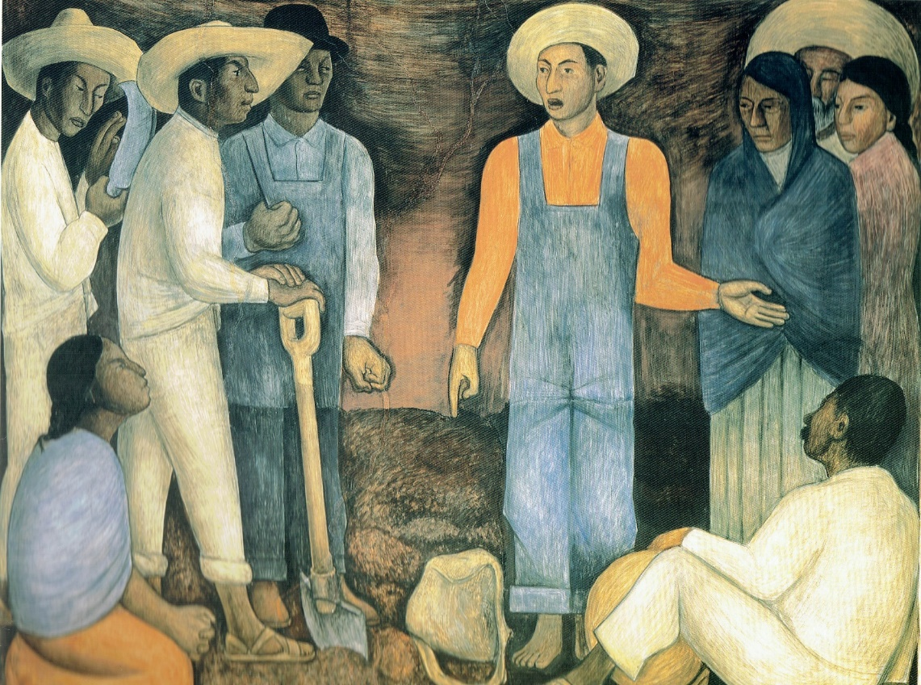
16. y 17. Diego Rivera, El maestro rural, @1930 y Organización clandestina del movimiento agrario, 1925-1926.

Slide 19
18. David Alfaro Siqueiros, El derecho a la cultura, 1956. Rectoría, Ciudad Universitaria D.F. Detalle.

Slide 20
19. Fermín Revueltas, El congreso de Apatzingán, @ 1928-1934, Universidad Michoacana, Morelia, Mich.

Slide 21
20. José Chávez Morado, Fray Margil de Jesús. La conquista espiritual. 1945. Centro Escolar Estado de Hidalgo, D.F.. Detalle
“…el pintor representó la conquista desde la óptica de la evangelización, personificada por fray Antonio Margil de Jesús, el misionero mexicano que viajó infinidad de veces con su inseparable compañero, fray Melchor López de Jesús, para fundar conventos en México, Centroamérica y Texas. Puesto que estas obras se construían generalmente sobre edificaciones prehispánicas destruidas, el artista hace mención a este hecho al colocar un monolito, junto a una construcción virreinal y las herramientas de construcción. […] ¿Por qué Chávez Morado optó por fray Antonio Margil para representar la conquista? Quizá tenga que ver el hecho de que éste fue comisario de la Inquisición y el pintor no podía dejar de hacer una sutil crítica a los métodos de dominación encubiertos en la evangelización. Finaliza con un símbolo del mestizaje religioso, una figura mitad Coatlicue y mitad Cristo, junto a la cual yace un hombre, recreando la sangre vertida por los antiguos mexicanos en la construcción de conventos e iglesias.”, Guillermina Guadarrama “José Chávez Morado: el ambiente escolar y la vocación artística”, p. 16- 31

Slide 22
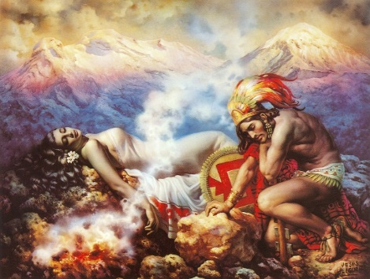
21. y 22. Jesús Helguera, El flechador del Sol, (?), y La leyenda de los volcanes, 1941

Slide 23
23. Jorge González Camarena, La Patria, 1961

Slide 24
24. Jorge González Camarena, La vendimia nacional, 1946

Slide 25
Arte tras “la Ruptura” (1968- al presente)
Contexto/Pistas
En términos pictóricos, la Ruptura de 1968 marca el fin de la hegemonía de la Escuela Mexicana de Pintura. El fuerte cuestionamiento al sistema político mexicano en ese año tuvo repercusiones en el imaginario de la nación y lo nacional.
Es a partir de este momento que el discurso nacionalista posrevolucionario se muestra obsoleto.
Los papeles se subvierten, pero también se pierden, las alegorías siguen ocupando un papel central, pero los íconos de la nacionalidad son ahora resignificados.

Slide 26
25. Arnold Belkin, Descubrimiento y conquista del Nuevo Mundo, 1988-1989 Biblioteca Pública de Popotla, SEP, D.F. Detalle

Slide 27
26. David Lezama, El nuevo descubrimiento del pulque, 2002.

Slide 28
27. Daniel Lezama, La leyenda de los Volcanes, 2005

Slide 29
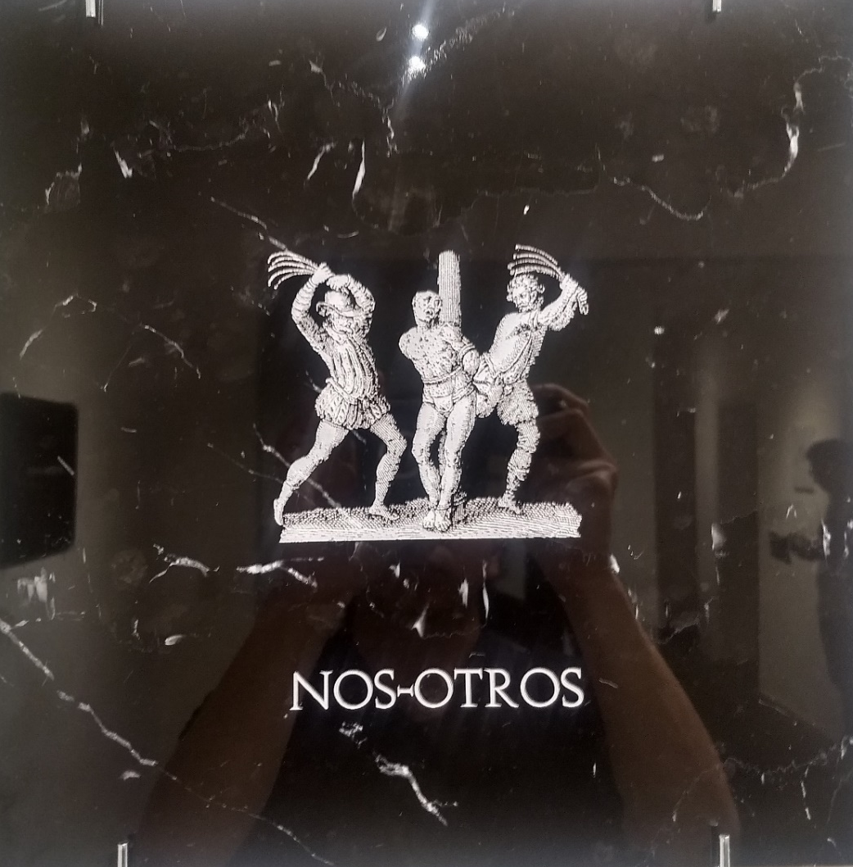
28. y 29. César Martínez Silva, Nos-Otros y Tratado de Libre Comerse, Impresión en mármol, 2018

Slide 30
Referencia de las imágenes
1. Florescano, Enrique (2005), Imágenes de la patria a través de los siglos, México, Taurus, p. 57.
2. Ibíd., p. 75.
3. Ibíd., p. 77.
4. Katzew, Ilona (2004), La pintura de castas, México, CONACULTA, Turnes, p. 30
5. Ibíd, p. 102.
6. Ibíd., p. 195.
7. Florescano (2005), op. Cit., p. 181.
8. Ibíd., p. 183.
9. ibíd., p. 204.
10. Ibíd., p. 210.
11. Ibíd., p. 175.
12. Ibíd., p. 237.
13. Ibíd., p. 257.
14. Obtenida de: http://www.vozenvoz.com/paises/mexico/diego-rivera-a-100-anos-de-paisaje-zapatista/
15. Varios autores (2003), La pintura mural en los centros de educación de México, México, SEP, p. 116.

Slide 31
Referencia de las imágenes
16. Florescano (2005), Op. Cit., p. 352
17. Varios autores (2003), Op. Cit., p. 197.
18. Varios autores (2003), Op. Cit., p. 138. Se trata de un boceto, el mural quedó inconcluso a la muerte de Siqueiros.
Ibíd., p. 102.
Ibíd., p. 19.
Ibíd., p. 246.
Obtenida de: http://sanpedrobenitojuarez.org/2016/04/24/pintura-la-leyenda-de-los-volcanes/
Florescano (2005), Op. Cit., p. 422.
Ibíd., p. 423.
Fotografía In situ, biblioteca pública de Popotla.
Obtenida de: http://daniellezama.net/es/gallery-1999-2008-la-clase-de-historia/
Obtenida de: http://daniellezama.net/es/gallery-1999-2008-una-visita-al-valle/
Fotografía In situ, galería Le Laboratoire, CDMX, 2018.
Fotografía In situ, galería Le Laboratoire, CDMX, 2018.

